Slide 1

农商软件支持
潞城农商银行绩效考核系统
长治市互邦软件工程有限公司

Slide 2
目录/Content
01
系统概述
02
数据采集
03
绩效评价体系
04
考核结果

Slide 3

01
第一部分
系统概述
PART 01

Slide 4




数据构成
人事工资系统
绩效考核系统
办公自动化系统
数据仓库
请替换文字内容，点击添加相关标题文字，修改文字内容，也可以直接复制你的内容到此。请替换文字内容，点击添加相关标题文字，修改文字内容，也可以直接复制你的内容到此。

Slide 5
后台管理系统
CHBS中间件
Client High Brower Server
C
数据安全
B
角色权限
A
数据库引擎

Slide 6
系统流程
人事档案录入
数仓数据采集
外部数据导入
OA绩效合约扣分项录入
工资表计算过程
机构、角色、人员、权限设置
本月工资方案生成
工资分配录入
绩效考核结果生成
绩效指标及方案设置

Slide 7



软件框架设计
CHBS创新技术
CS开发工具
C
B
BS浏览器
CHBS技术

Slide 8
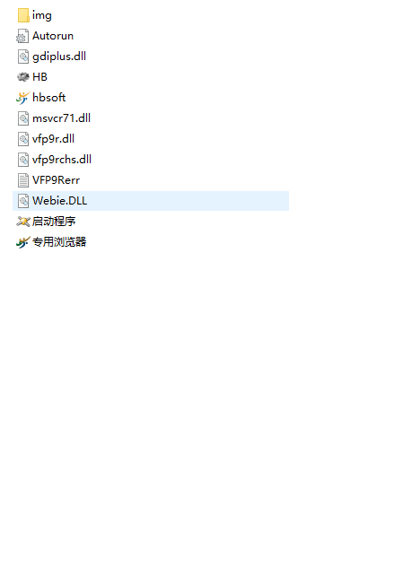
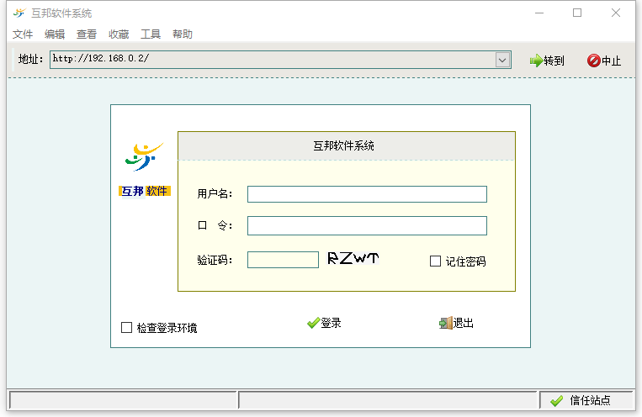
数据录入
2、正确办理入登录地址
1、双击
“专用浏览器”或webcs.exe
3、录入用户名、口令、验证码
4、登录系统
请替换文字内容，点击添加相关标题文字，修改文字内容，也可以直接复制你的内容到此。请替换文字内容，点击添加相关标题文字，修改文字内容，也可以直接复制你的内容到此。

Slide 9
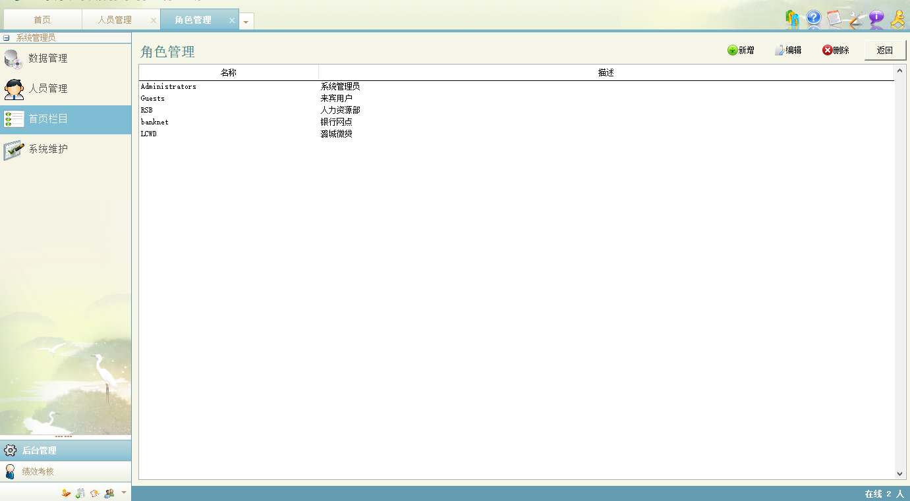
创建角色
1、角色主要按系统中使用功能模块进行，使用相同功能模块的人员可以使用一个角色。
2、一个操作员可以具备多个角色。
请替换文字内容，点击添加相关标题文字，修改文字内容，也可以直接复制你的内容到此。请替换文字内容，点击添加相关标题文字，修改文字内容，也可以直接复制你的内容到此。

Slide 10
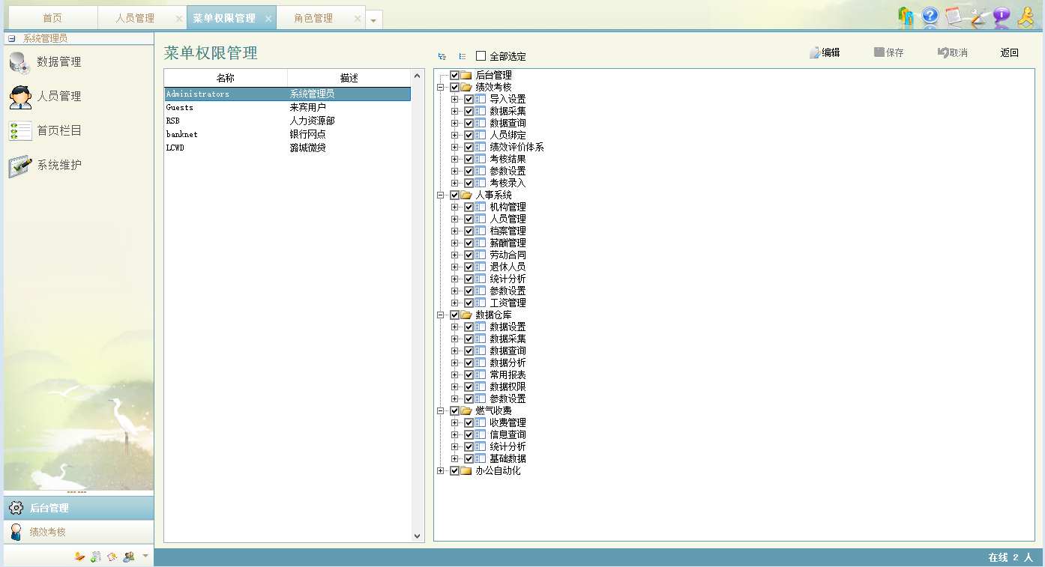
角色权限
对角色进行授权、可以分系统、功能、报表进行授权。
请替换文字内容，点击添加相关标题文字，修改文字内容，也可以直接复制你的内容到此。请替换文字内容，点击添加相关标题文字，修改文字内容，也可以直接复制你的内容到此。

Slide 11
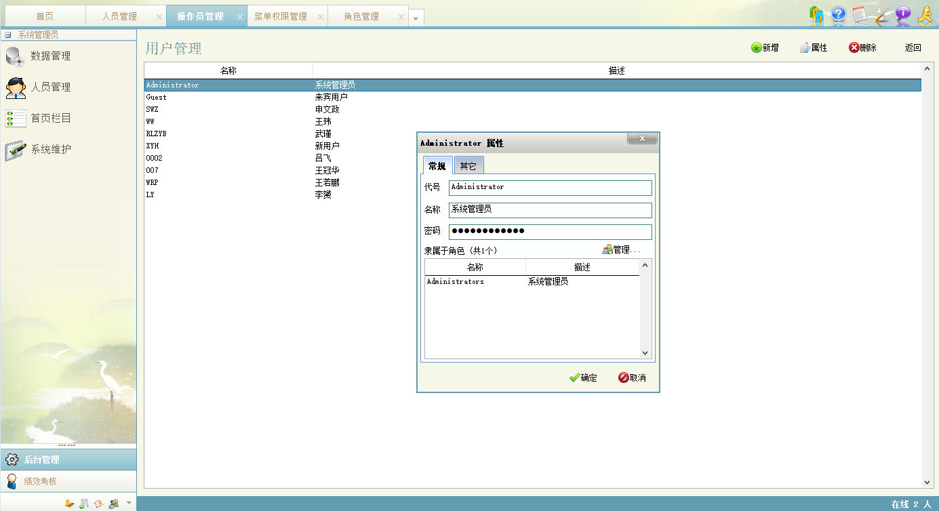
新增操作员
1、新增人员，并且将人员隶属于一个或多个角色中。
2、系统管理员可以更改每个用户的密码。
请替换文字内容，点击添加相关标题文字，修改文字内容，也可以直接复制你的内容到此。请替换文字内容，点击添加相关标题文字，修改文字内容，也可以直接复制你的内容到此。

Slide 12
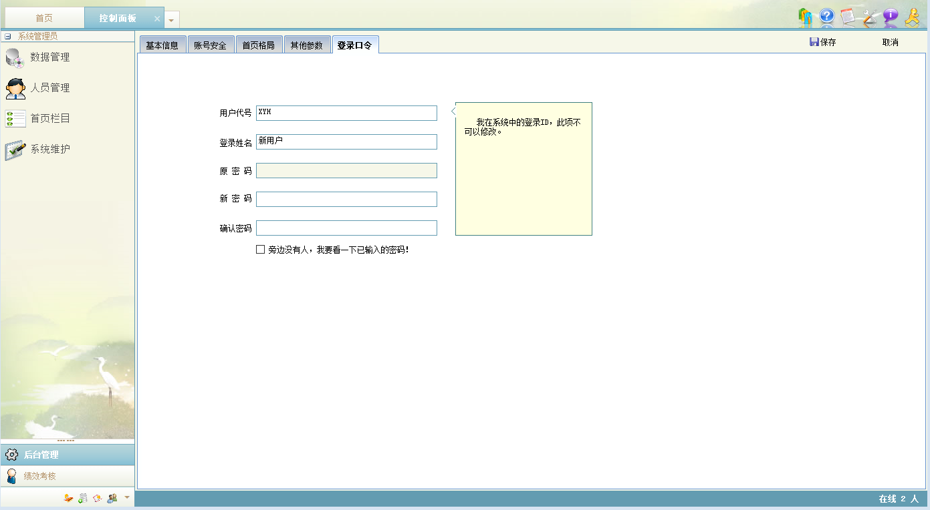
更改登录口令
2、选择登录口令页面
4、保存修改结果
1、点击右上角控制面板图标
3、录入原密码及新密码
请替换文字内容，点击添加相关标题文字，修改文字内容，也可以直接复制你的内容到此。请替换文字内容，点击添加相关标题文字，修改文字内容，也可以直接复制你的内容到此。

Slide 13

02
第二方面
数据采集
PART 02

Slide 14




数据采集
数据仓库
市办服务器及电子数据仓库
数据录入
系统中数据录入
数据导入
Excel数据导入
请替换文字内容，点击添加相关标题文字，修改文字内容，也可以直接复制你的内容到此。请替换文字内容，点击添加相关标题文字，修改文字内容，也可以直接复制你的内容到此。

Slide 15
数据仓库
数据下载
数据入库
数据查询
请替换文字内容，点击添加相关标题文字，修改文字内容，也可以直接复制你的内容到此。请替换文字内容，点击添加相关标题文字，修改文字内容，也可以直接复制你的内容到此。

Slide 16
数据仓库
综合系统
信贷系统
二代支付
88张表
38张表
13张表
1、今天下午6点左右能看到截止昨天的全部数据
2、流水数据自动累积入库
3、每月底绩效考核前应确保本月数据已全部入库
请替换文字内容，点击添加相关标题文字，修改文字内容，也可以直接复制你的内容到此。请替换文字内容，点击添加相关标题文字，修改文字内容，也可以直接复制你的内容到此。

Slide 17
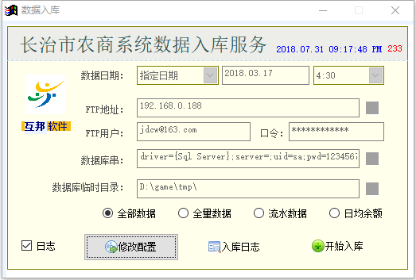
数据仓库
1、系统重启后应启动该服务，并检测FTP及数据库是否连接通畅
2、数据日期应为自动检测。
3、补充入库时可指定日期入库，入库完毕后改回自动检测状态
请替换文字内容，点击添加相关标题文字，修改文字内容，也可以直接复制你的内容到此。请替换文字内容，点击添加相关标题文字，修改文字内容，也可以直接复制你的内容到此。

Slide 18
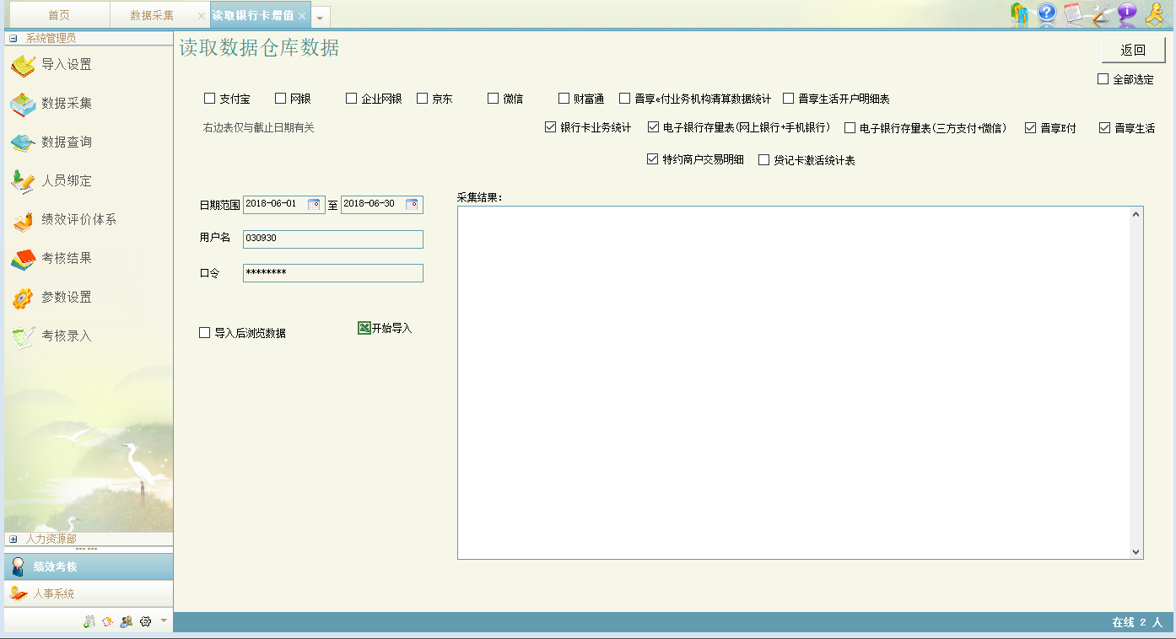
抓取数据
1、确定数据日期，一般为每月1日到月末
2、勾选要采集的数据。
3、确定登录口令
4、点击开始导入
此数据为直接从省联社数据仓库仿真抓取，导入前确保省联社数据仓库登录正常。
请替换文字内容，点击添加相关标题文字，修改文字内容，也可以直接复制你的内容到此。请替换文字内容，点击添加相关标题文字，修改文字内容，也可以直接复制你的内容到此。

Slide 19
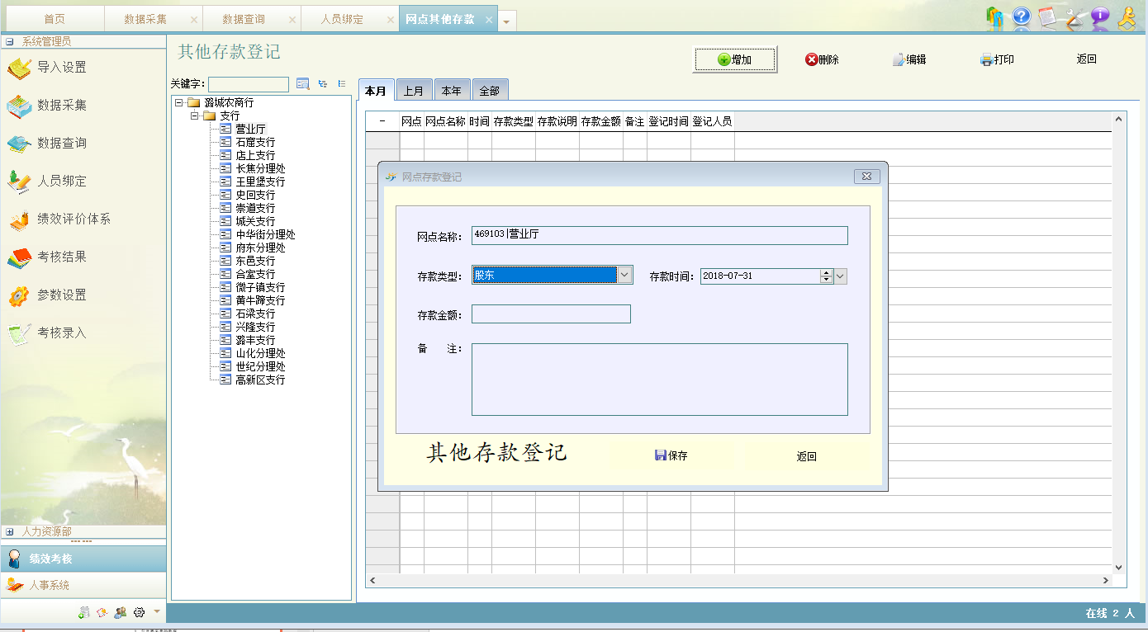
数据录入
1、点击增加或修改
3、录入结果可通过切换网点及月份进行选择
2、录入数据后保存
请替换文字内容，点击添加相关标题文字，修改文字内容，也可以直接复制你的内容到此。请替换文字内容，点击添加相关标题文字，修改文字内容，也可以直接复制你的内容到此。

Slide 20



参与角色
请替换文字内容，点击添加相关标题文字，修改文字内容，也可以直接复制你的内容到此。请替换文字内容，点击添加相关标题文字，修改文字内容，也可以直接复制你的内容到此。
1、人事档案录入
2、工资分配数据
3、绩效合约打分录入

Slide 21
Excel数据导入
工资基础数据导入
包括考勤、存款目标等
绩效基础数据导入
其他信息导入
包括存款、理财、贷款、银行卡等基础数据的EXCEL导入
其他数据导入

Slide 22
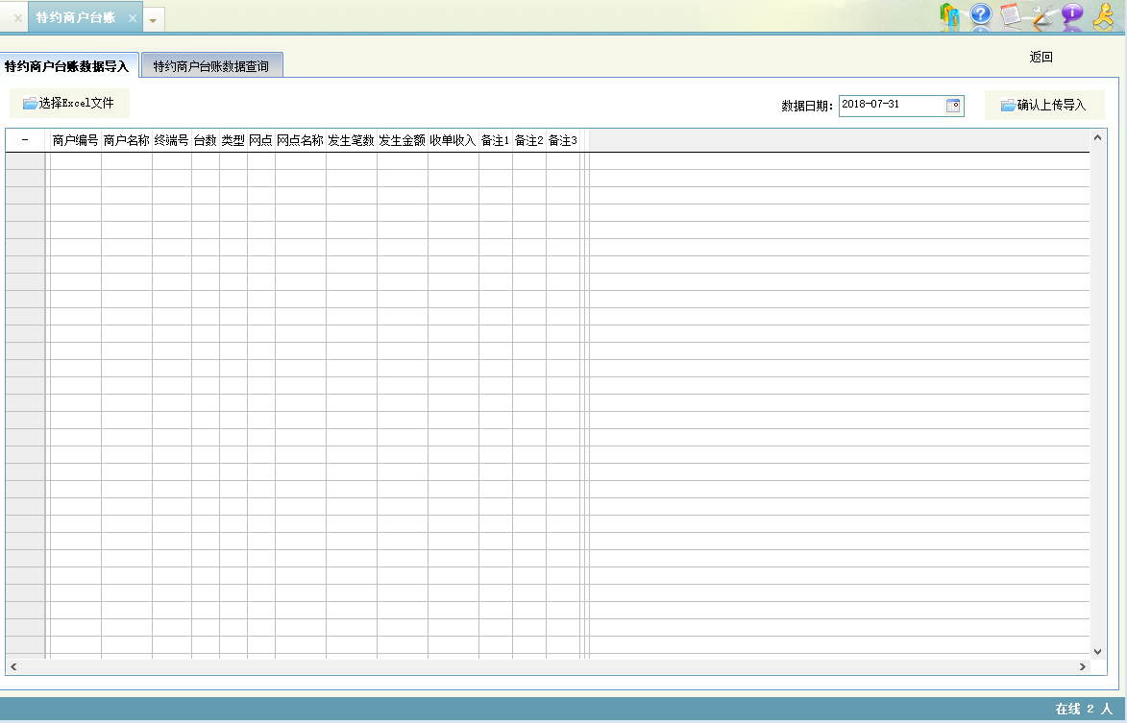
Excel数据导入
2、确定数据日期
1、选择EXCEL文件
3、确认上传导入
4、导入结果查询

Slide 23
Excel数据导入
特约商户台账
助农取款商户台账
公务卡录入及激活明细
01
03
02
04
理财本月认购明细
理财本月赎回明细
贷款考核数据
Notes:
23

Slide 24

03
第三部分
绩效评价体系
PART 03

Slide 25
绩效评价体系
数据模型
01
将采集的数据模型化
02
03
考核方案
绩效指标
确定考核部门及指标权重
设计绩效基础指标

Slide 26
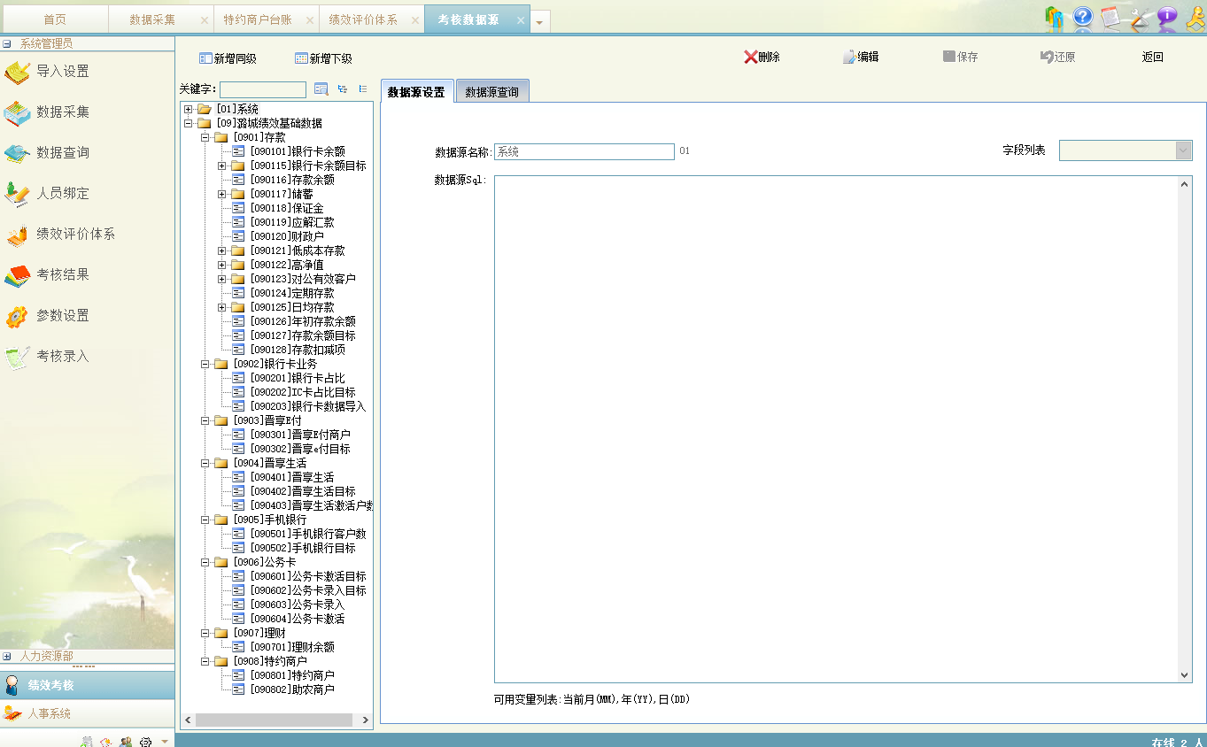
数据模型
1、已确定8大类55项数据模型
2、数据模型必须在数据采集完成后结果才能正确
3、生成考核结果前要核对数据模型

Slide 27
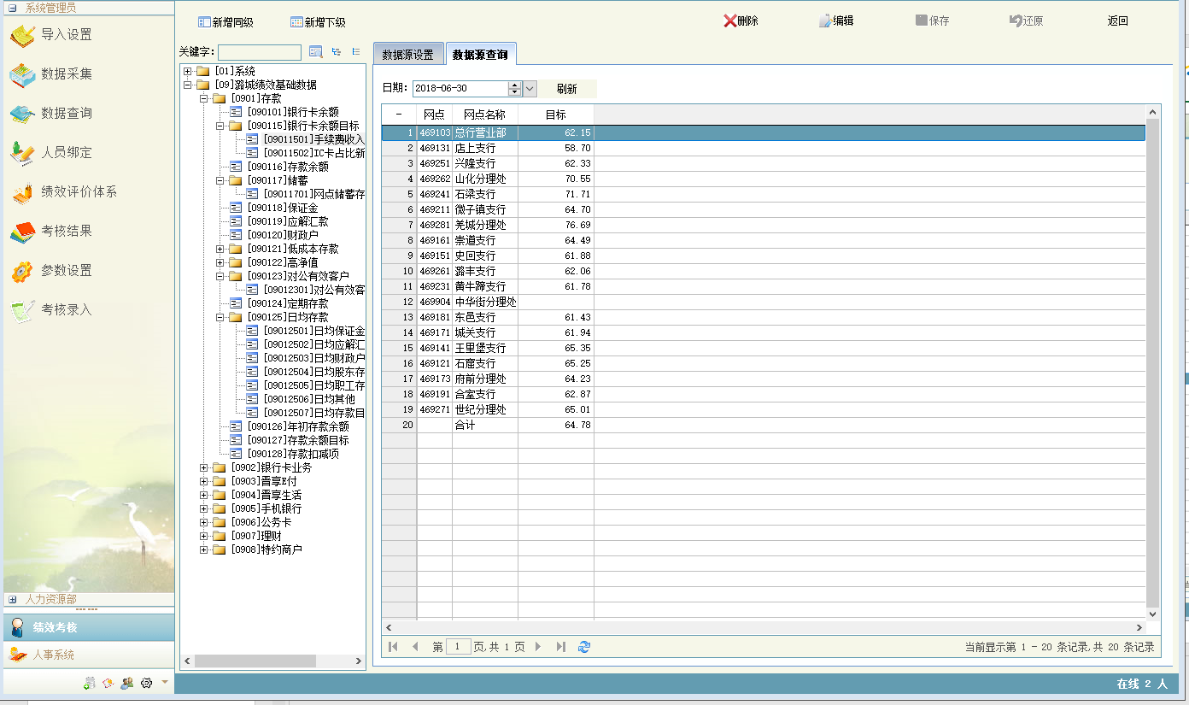
数据模型查询
3、点击查询
2、确定查询日期
1、选择要查询的数据模型

Slide 28
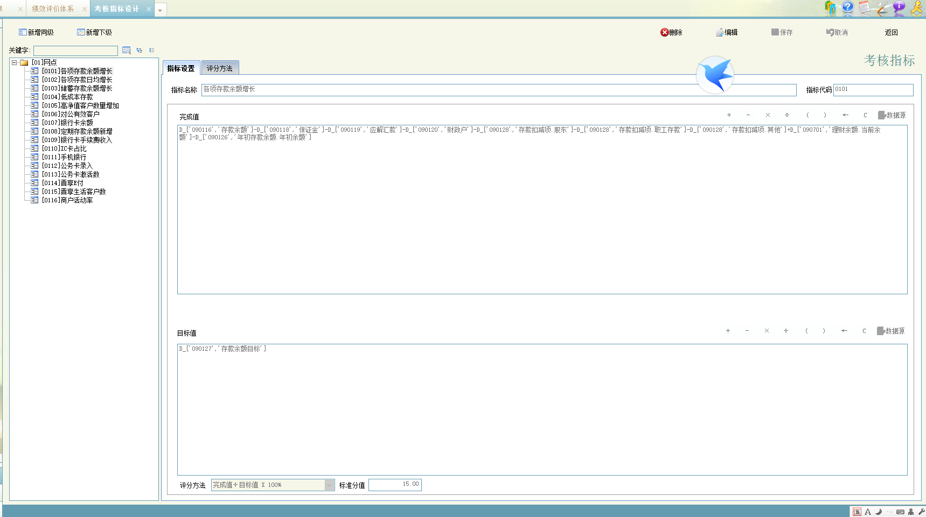
绩效指标设计
3、评分办法
1、完成值公式
2、目标值公式

Slide 29
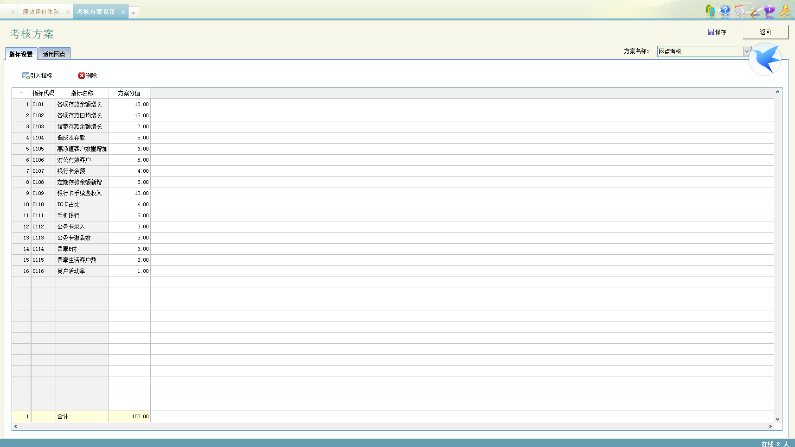
绩效指标设计
3、保存考核结果
3、选择适用部门
1、选择考核方案
2、设定考核权重

Slide 30

04
第四方面
考核结果
PART 04

Slide 31



后台管理
1、计算考核结果
2、查询KPI得分
3、KPI分值录入

Slide 32
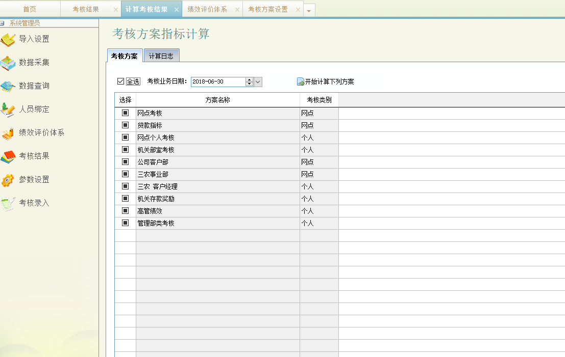
计算考核结果
1、确定考核日期
3、点击开始计算
2、勾选要计算的考核方案

Slide 33
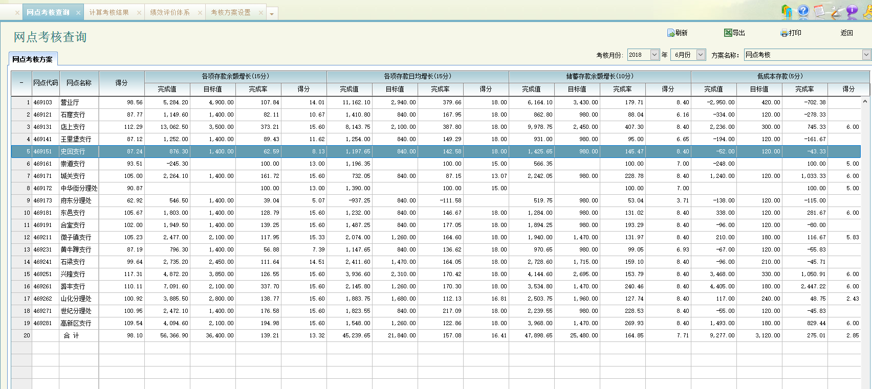
计算考核结果
3、点击刷新
1、确定考核日期
2、选择查询考核方案

Slide 34
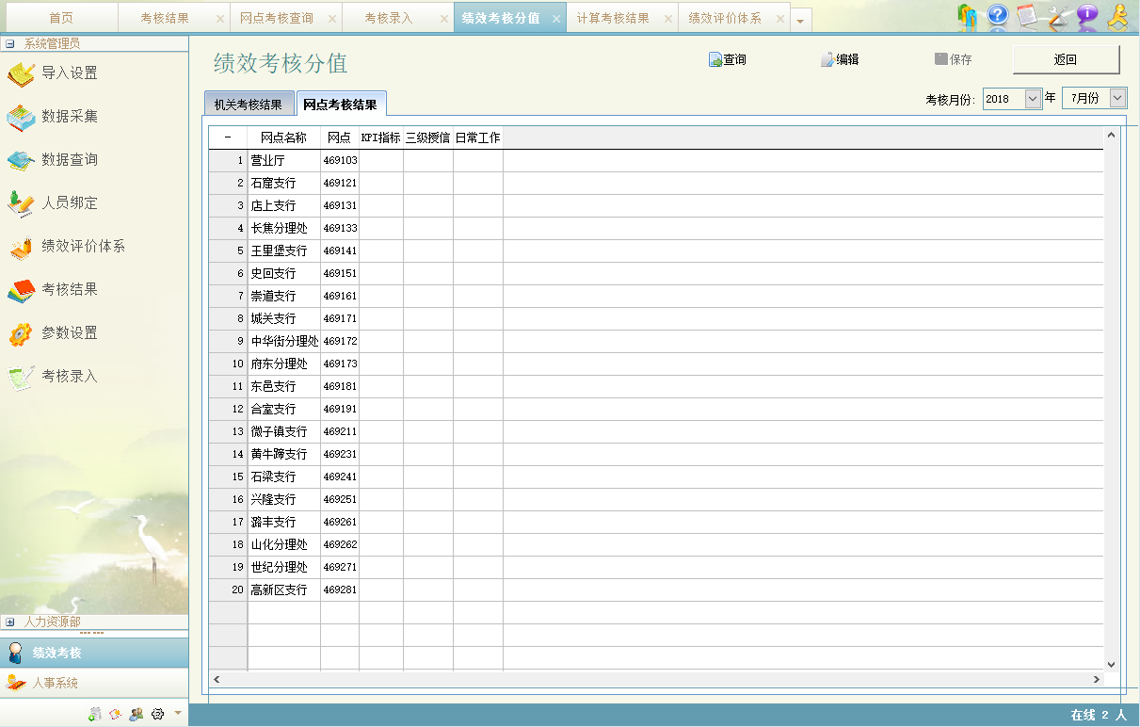
录入考核结果
3、保存考核结果
1、确定考核日期
2、点击编辑录入考核结果

Slide 35
农商银行
合作伙伴
感谢聆听 批评指导

